Slide 1

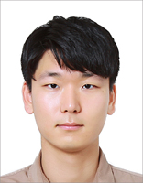
음성인식 메모어플
IT융복합종합설계 l 송현제 교수님
2020. 05. 11.
201515310 주성현(팀장)

Slide 2




목차
개발동기
관련기술현황 및 사용기술
기능설명
시연영상
앞으로의 계획

Slide 3



개발동기
청각장애
여행
Vision
의사소통에 문제를 겪는 경우

Slide 4
관련기술현황 및 사용기술
최신 인공지능 기술에 기반하여 한국어, 영어, 다국어에 대해 고성능의 음성인식 정확률을 제공하는 서비스
사용자가 발성한 녹음 된 입력 음성 데이터(단위 파일 또는 버퍼)를 음성인식 서버로 전달하여 문자(텍스트)로 제공
음성인식
01
02
문자음성 자동변환 기술. 미리 녹음된 육성을 이용하는 현재의 음성 서비스와는 달리 문자를 바로 소리로 바꿔 전달하는 것
TTS
STT
03
문자음성 자동변환 기술. 음성을 문자로 바꿔 전달하는 기술

Slide 5
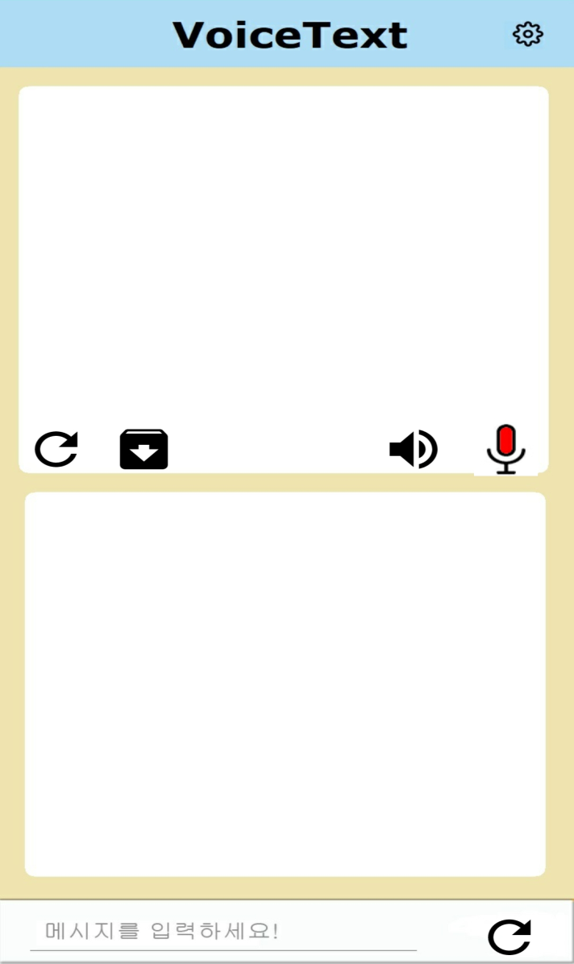
Activity Layout
TextView
1
음성을 Text로 출력하여 나타내는 TextView
1
타이핑을 Text로 출력하여 나타내고 음성으로 출력할 수 있는 TextView.
2
2

Slide 6
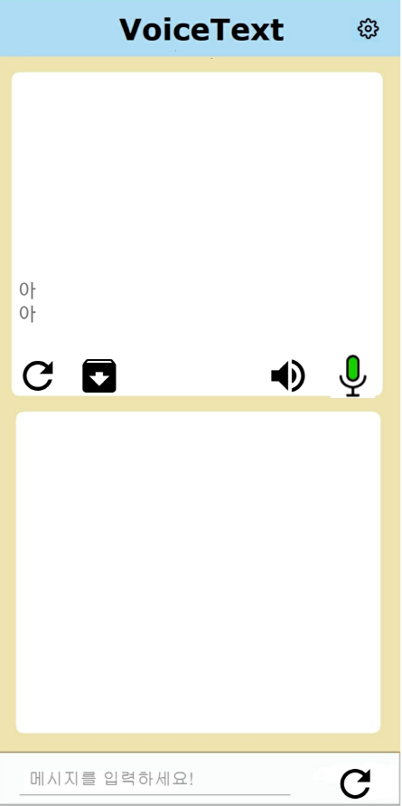


어플 기능
음성인식
1
Mic off : 마이크가 꺼져 있는 상태
Mic on : 마이크가 켜 있는 상태로서 사용자의 음성을 인식하며 창에 출력합니다.
1

Slide 7



어플 기능
음성출력
1
Speak on : 클릭하면 에 있는 문장이 출력됩니다.
1
Speak off : 음성 출력이 종료됩니다.

Slide 8
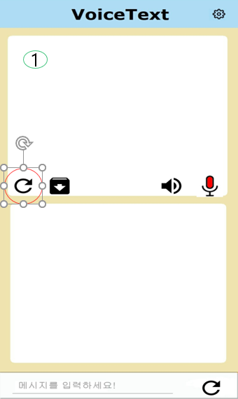
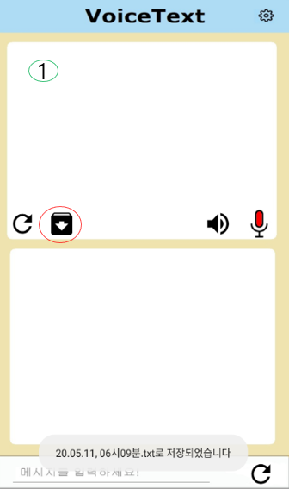


어플 기능
1
저장하기 : 에 있는 Text가 현재 시간.txt로 스마트폰 내부의 저장됩니다.
1
초기화 : 에 있는 Text가 새로운 TextView로 초기화됩니다.
1

Slide 9
어플 기능
1
Typing을 통하여 창에 출력합니다.
2
초기화 : 에 있는 Text가 새로운 TextView로 초기화됩니다.
2
2

Slide 10
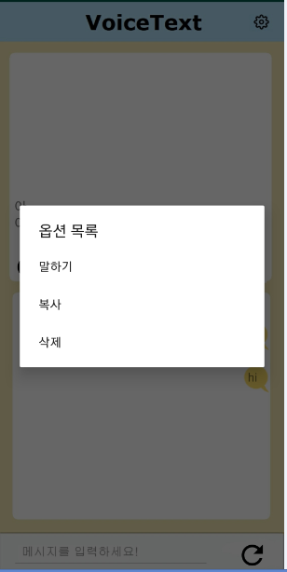
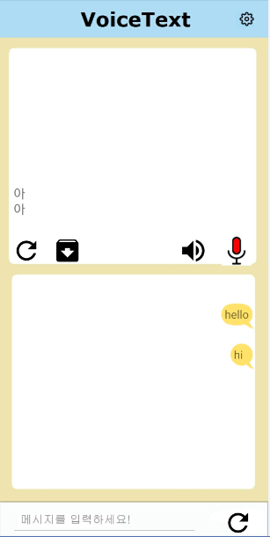
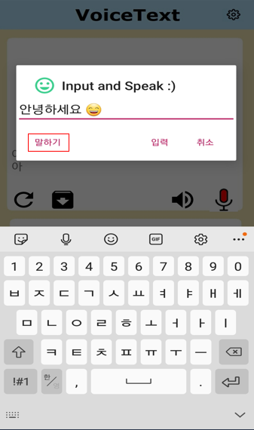



어플 기능
User가 입력한 Text를 TTS api를 통해 목소리와 Text을 출력합니다.
User가 입력한 Text를 말풍선 모양으로 출력합니다.
해당 말풍선을 클릭하면 해당 text를 출력할 수 있는 말하기기능과 복사기능 말풍선을 삭제기능이 있습니다.

Slide 11
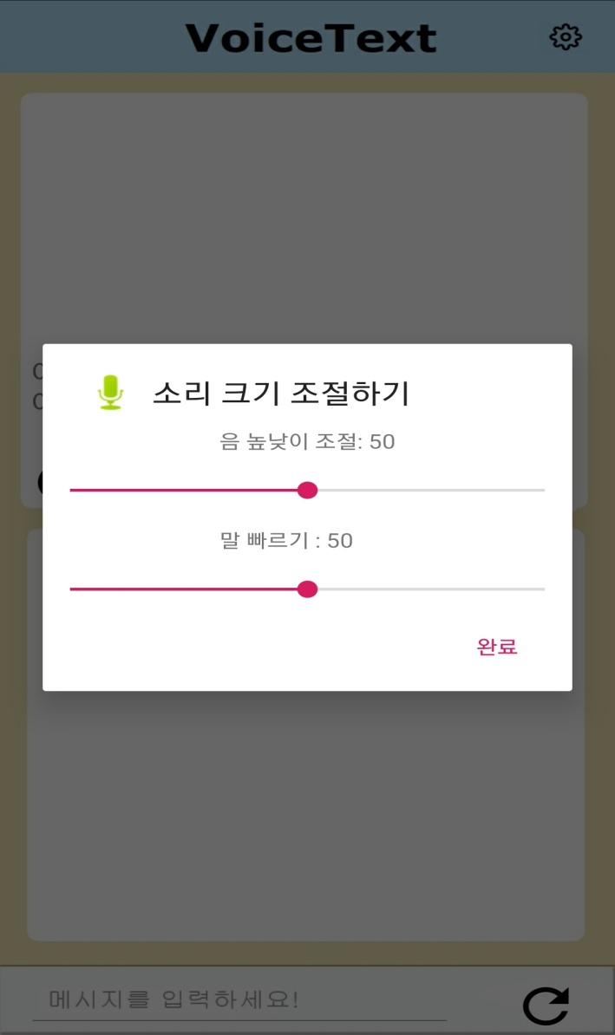

어플 기능
설정1
1
음성출력기능의 음 높낮이와 말 빠르기를 조절할 수 있는 버튼
음의 높낮이와 말빠르기를 조절할 수 있다.
2

Slide 12
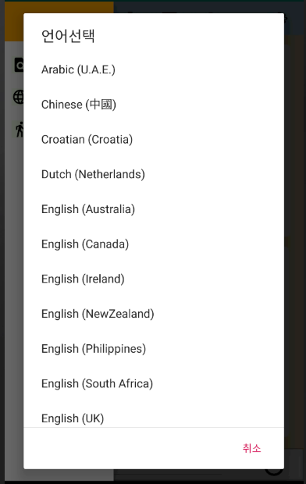
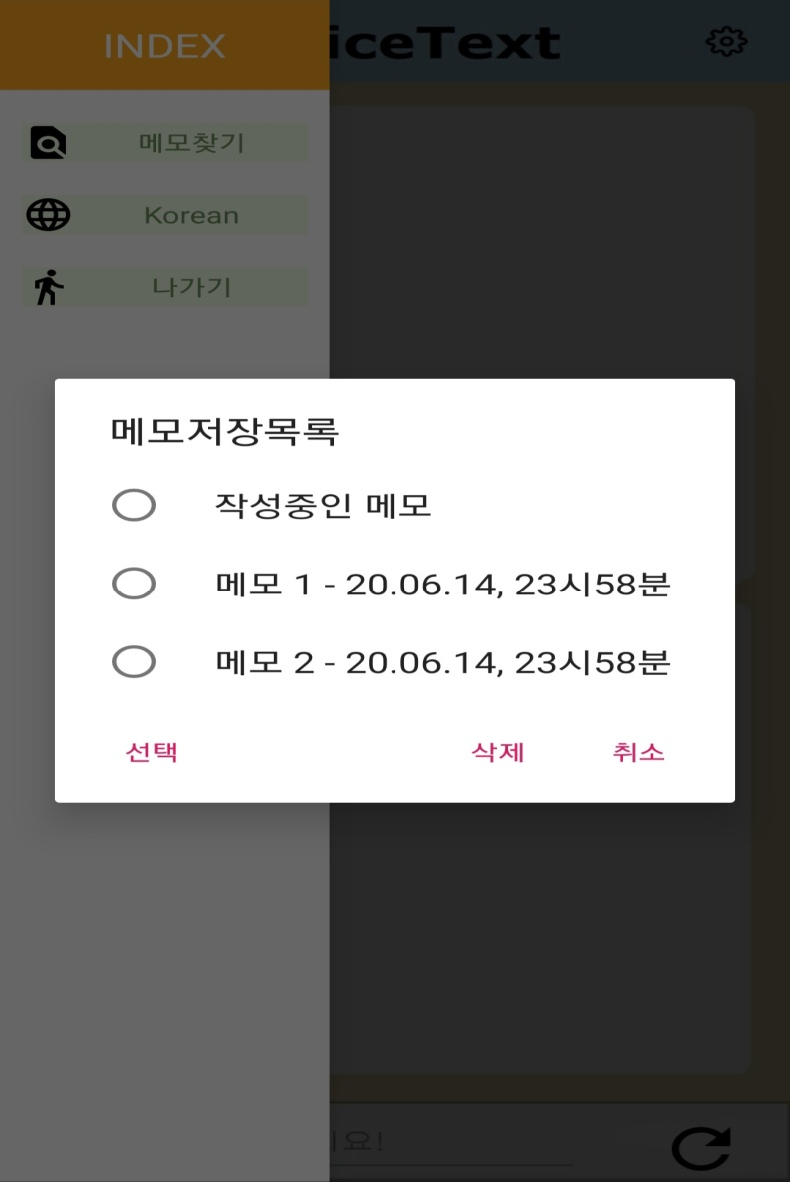
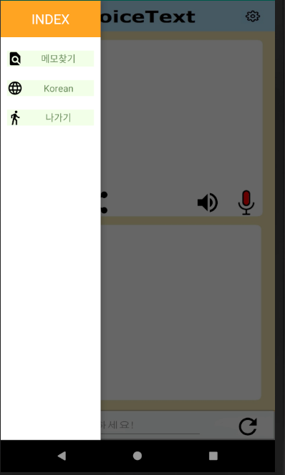
어플 기능
설정2
1
DB에 저장된 Text를 확인 할 수 있는 기능
원하는 언어로 바꿔서 출력할 수 있는 기능
2

Slide 13
감사합니다

